Slide 1

Знакомство с PYTHON
Занятие №1

Slide 2

Программист — специалист, занимающийся созданием компьютерных программ.
Программистов можно условно разделить на три категории в зависимости от специализации:
Прикладные программисты занимаются в основном разработкой программного обеспечения прикладного характера — игры‚ бухгалтерские программы‚ редакторы‚ мессенджеры и т. п.
Системные программисты разрабатывают операционные системы, работают с сетями, пишут интерфейсы к различным распределенным базам данных.
Веб-программисты также работают с сетями, но уже с глобальными - Интернет. Они пишут программную составляющую сайтов, создают динамические
веб-страницы, веб-интерфейсы для работы с базами данных.
Они создают сайты, сервисы и веб-приложения — все те, которыми
мы пользуемся ежедневно.
Специалисты работают над видимой и серверной частями, чтобы мы
могли полистать ленту с
утра, отправить деньги другу, выучить язык или просто развлечься.

Slide 3

Плюсы:
востребованность разработчиков на рынке труда;
высокая зарплата;
возможность самостоятельного обучения.
Минусы:
относительно быстрое уменьшение актуальности
технологий;
неравномерное распределение работы.

Slide 4

Впервые язык Python был анонсирован в 1991 году голландским разработчиком Гвидо Ван Россумом. С тех пор данный язык проделал большой путь развития. В 2000 году была издана версия 2.0, а в 2008 году - версия 3.0. Несмотря на вроде такие большие промежутки между версиями постоянно выходят подверсии. Так, текущей актуальной версией на сегодняшний день является 3.9. Более подробную информацию о всех релизах, версиях и изменения языка, а также собственно интерпретаторы и необходимые утилиты для работы и прочую полезную информацию можно найти на официальном сайте https://www.python.org

Slide 5
План занятия
Что такое программа и из чего она состоит
Разберем основные типы данных
Напишем свою первую программу
Комментарии
Знакомство со встроенными функциями
Приведение типов

Slide 6
Что такое программа и из чего она состоит?
Программа – это алгоритм, записанный на каком-либо языке программирования, или же набор команд для компьютера
команда 1
команда 2
—————
команда N
Команда – это описание действий, которые должен выполнить компьютер. ( Пример команды: сложение двух чисел или запись данных в файл и т.п.)

Slide 7
Языки программирования
Низкоуровневый язык программирования
Это такой язык, в котором каждая команда, написанная программистом, соответствует одной команде процессора.
Высокоуровневый язык программирования
Это такой язык, в котором команды, написанная программистом, приближены к естественному (английскому) языку, легче воспринимаются человеком, не зависят от конкретного компьютера

Slide 8
Разберем из чего состоит программа более детально
1. Константа – постоянная величина, имеющая имя, в питоне нет констант.
2. Переменная – изменяющаяся величина, имеющая имя (ячейка памяти).
3. Функция – вспомогательный алгоритм для выполнения вычислений (вычисление квадратного корня, сложение, вывод текста на экран).

Slide 9
Для того чтоб создать переменную, нам необходимо придумать ей имя, поэтому давайте разберем какие имена можно использовать, а какие нет.
Имена программы, констант, переменных могут включать латинские буквы (A-Z), цифры, знак подчеркивания _
Имена НЕ могут включать русские буквы пробелы скобки, знаки +, =, !, ? и др. имя не может начинаться с цифры
Например A, b, number, _counter, num1 - являются корректными именами.
А вот имена 1number, Вася, R&B, [QuQu], A+b и т.п. использовать НЕЛЬЗЯ
Интересный факт
Переменные B и b будут восприниматься программой как две разные переменные, так как язык Python чувствителен к регистру.

Slide 10

Разберем основные типы данных?
В программировании основных типов данных четыре:
int { целая } 1, 2, -7, 1000
float { вещественная / дробное } 2.4, 3.14
string { символьная строка } любой текст
bool { логическая } имеет два значения True/False

Slide 11
Комментарии
В Python признаком комментария является символ «решетки» #
При этом, интерпретатор Python игнорирует все символы, которые находятся
после # и до конца строки.
Обратите внимание, что можно не только оставлять полезные заметки,
поясняющие работу программу, но и временно «блокировать»
выполнение той или иной команды.
Как сразу закомментировать много строк кода?
В PyCharm достаточно выделить нужный блок кода и нажать сочетание
клавиш CTRL + ?
Если нужно раскомментировать много строк кода, то опять выделяем
нужные строки и снова нажимаем сочетание клавиш CTRL + ?.

Slide 12
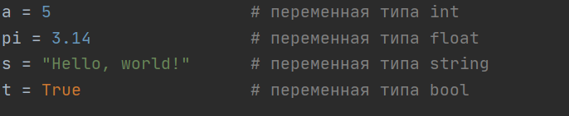
Напишем свою первую программу

Slide 13
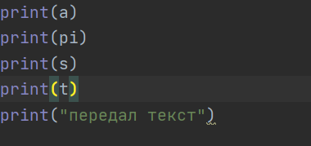
Знакомство со встроенными функциями
Встроенная функция print
print() - служит для вывода информации на экран, в круглые скобки мы можем подавать либо переменную, либо текст
Теперь с помощью print выведем наши переменные:

Slide 14
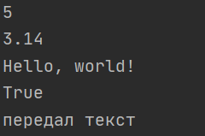
Результат работы первой программы

Slide 15

Как изменить значение переменной?
Оператор – это команда языка программирования высокого уровня.
Оператор присваивания ( знак = ) служит для изменения значения переменной.
a = 2
b = a + 2
a = b * 4
Так же есть операторы +=, *=, -=, /=
А = А + 2 <=> A += 2
А = А - 2 <=> A -= 2
А = А * 2 <=> A *= 2
А = А / 2 <=> A /= 2

Slide 16
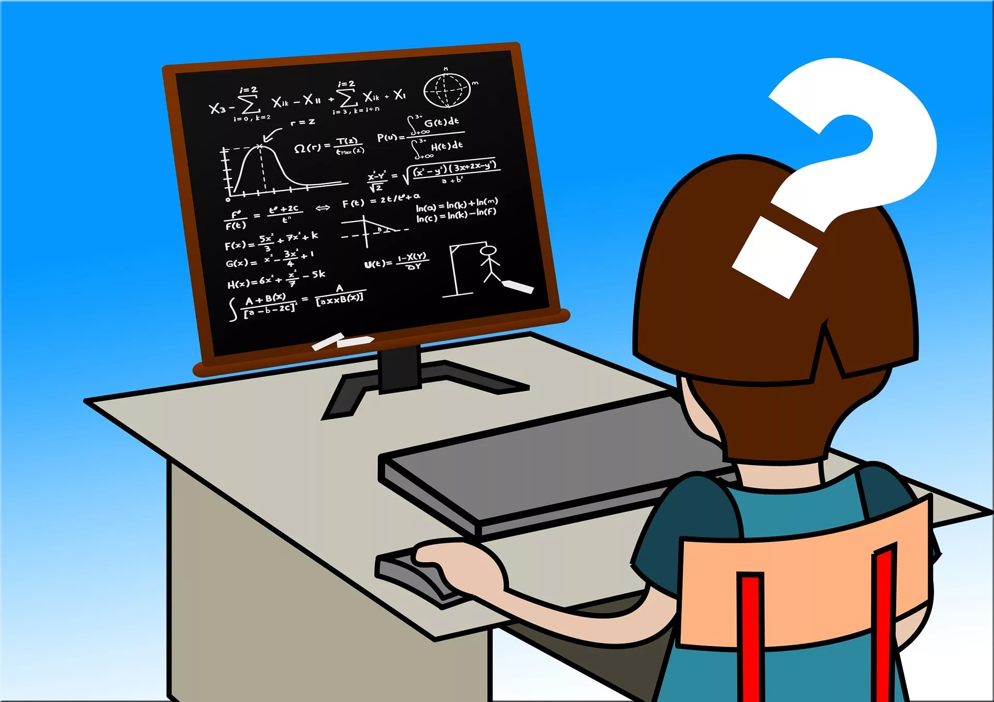
Арифметические выражения и операции
Арифметическое выражение может включать:
имена переменных
знаки арифметических операций: + - * / % **
вызовы функций: круглые скобки ( )
Основные арифметические операции:
сложение и вычитание + -
умножение и деление */
деление нацело //
остаток от деления %
возведение в степень **

Slide 17
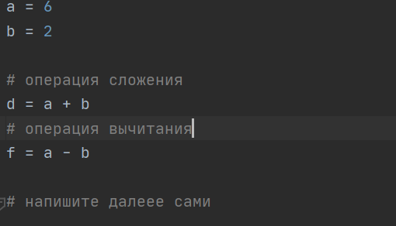
Напишем программу, которая выполняет простые арифметические операции

Slide 18
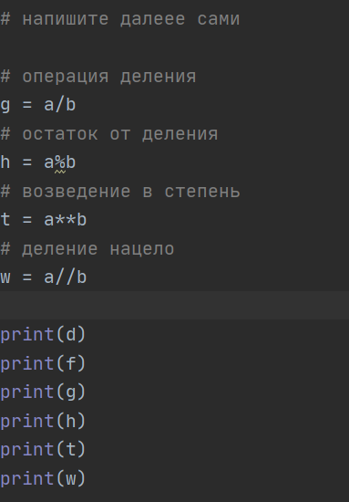
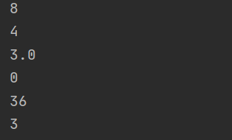
Результат работы 2-ой программы:

Slide 19
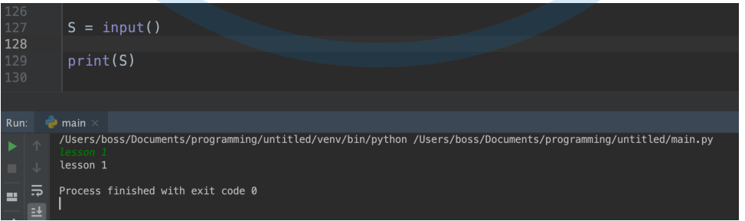
Знакомство со встроенными функциями
Встроенная функция input
input() - служит для считывания данных из консоли.
Данная функция считывает и записывает в переменную то, что вы напечатали в консоль.
Например:

Slide 20
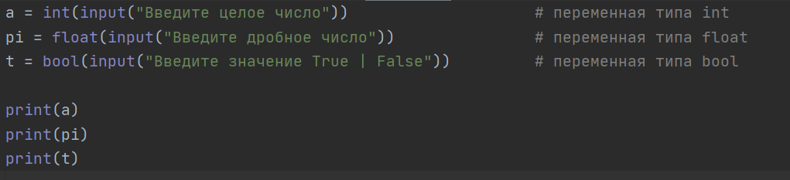
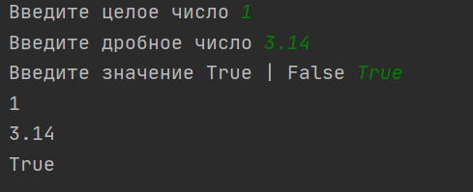
Для того, чтобы мы могли считать число или переменную типа bool,float,int Нам нужно функцию input(), обернуть в int(), либо float(), либо bool()
Приведение типов

Slide 21
Задание №1 Необходимо написать программу, которая требует у пользователя ввести два целых числа, строку и одно дробное число, далее выводит на экран строку и сумму двух целых и дробного числа

Slide 22
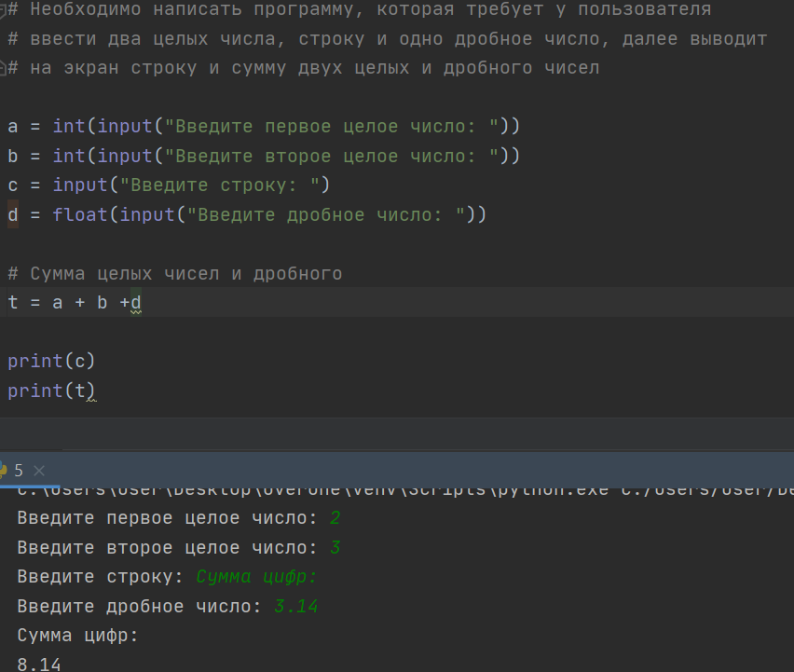
Решение

Slide 23
Задание №2 Найти площадь и периметр прямоугольного треугольника Примечание: В данном решении используйте модуль math.

Slide 24
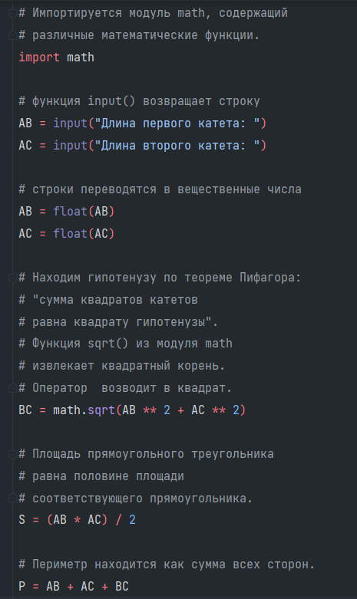
Решение

Slide 25
Задание №3 Создать 4 переменных. С типом данных целых чисел, чисел с плавающей точкой, логическим и строковым. Преобразовать числа в строку.

Slide 26
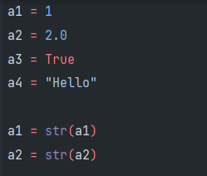
Решение

Slide 27
Задание №4 Запросить у пользователя имя, фамилию, отчество, возраст и город проживания. Вывести на экран ФИО в одну строку. Возраст и город в отдельных.

Slide 28
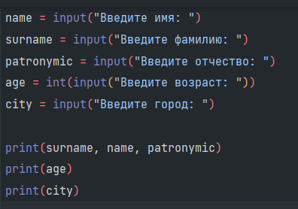
Решение

Slide 29
Задание №5 Ввести 3 числа и выполнить с ними все математические операции в различных комбинациях(+,-,/,**)

Slide 30
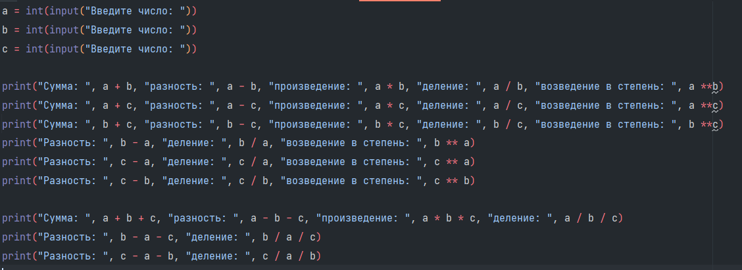
Решение

Slide 31

Домашнее задание
Прочитать про модуль math и random Задача: Вычислить сумму цифр случайного трёхзначного числа

